Slide 1
MARXISMUS
Politický extremismu a radikalismus - 31. 10. 2016
Vendula Divišová

Slide 2
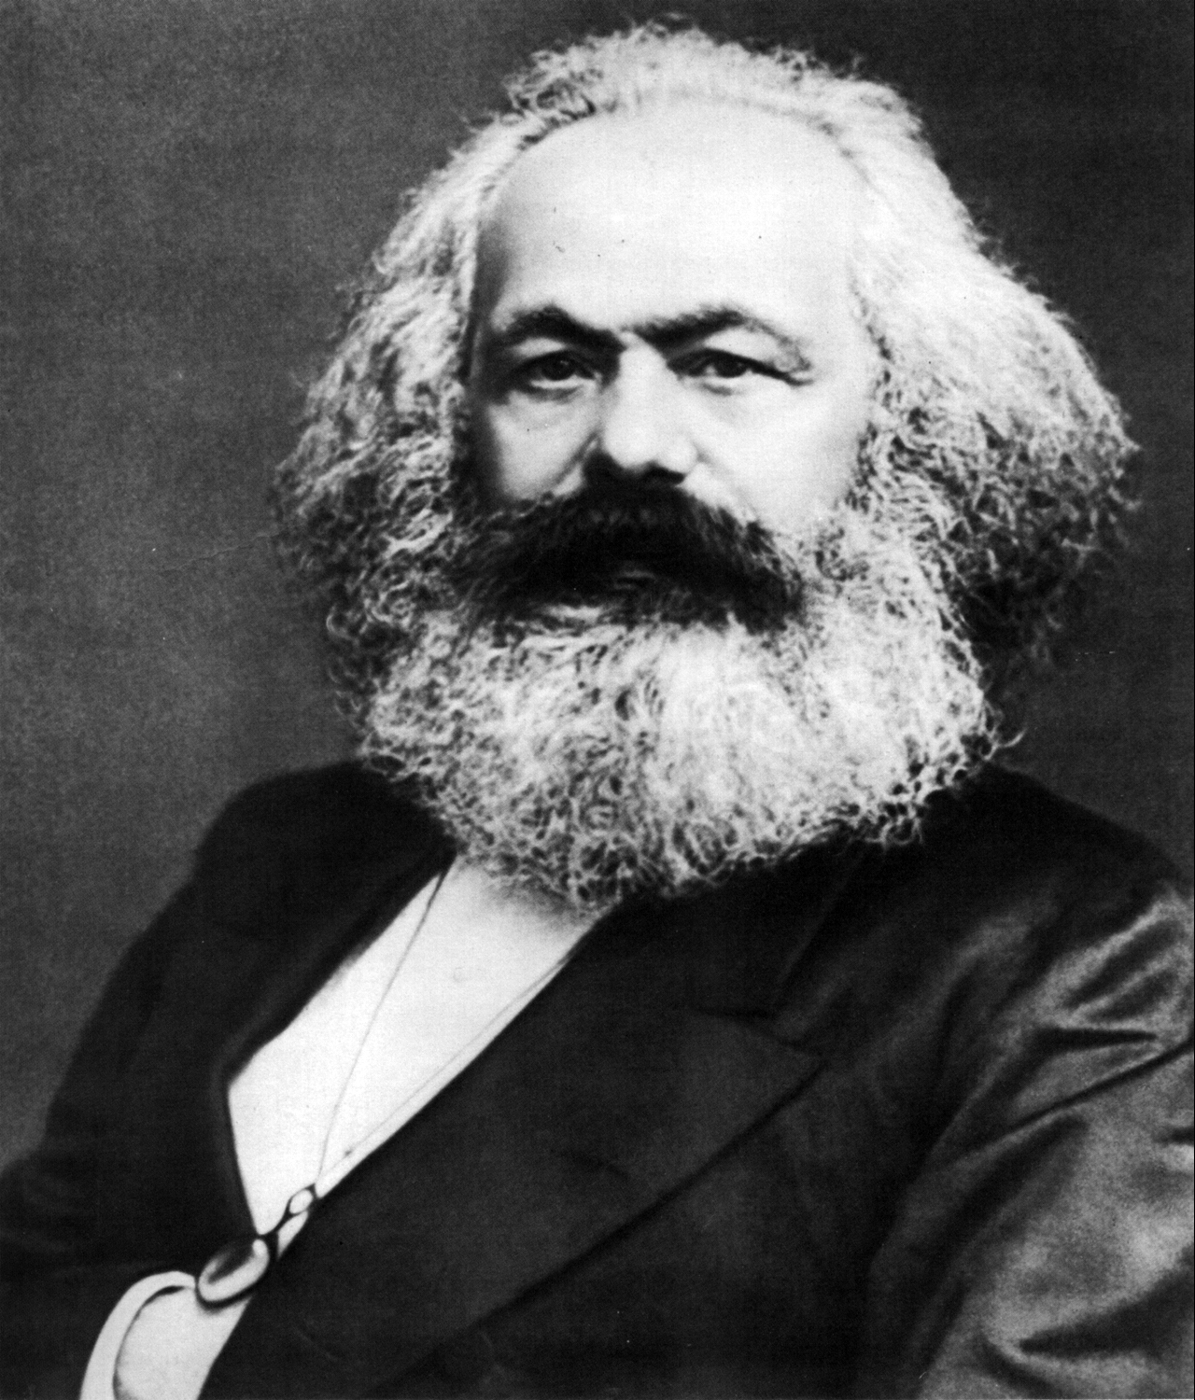
Karl Marx (1818-1883): hlavní životní milníky

Slide 3
Friedrich Engels (1820-1895)

Slide 4
marxismus jako myšlenkový systém
spíše návod k jednání, kritická teorie společnosti
jako ucelenější myšlenkový systém až po Marxově smrti (1883)
klasický marxismus
ortodoxní marxismus
moderní marxismus

Slide 5
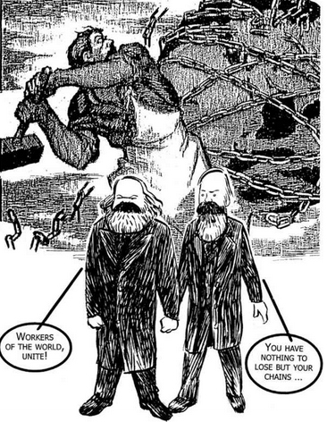
kořeny marxismu
1848 - Karl Marx a Friedrich Engels vydávají Komunistický manifest

Slide 6
kořeny marxismu
filozofie - německý idealismus - Hegel, Kant
ekonomické a politické teorie - britské ekonomické myšlení 19. století (Smith, Ricardo)
teorie revoluce - francouzské revolucionářské myšlení

Slide 7
filosofické kořeny marxismu
G.W.F. Hegel (1770-1831)
historie jako pokrok, nutné pochopit celek
skutečné jsou pouze ideje - nedokonalé
existence nejvyšší, absolutní idey
pokroku je možné dosáhnout jen skrze rozpory
dialektika jako teze - antiteze - syntéza

Slide 8
filosofické kořeny marxismu
3 zákony dialektiky
Marx a Engels všechny přejímají - to činí marxismus vědeckým
Zákon přetvoření kvantity v kvalitu (revoluce)
Zákon jednoty protikladů (kapitalisté nemohou existovat bez dělnické třídy)
Zákon negace negace (prvotní komunismus → otrokářská společnost → feudalismus → kapitalismus → socialismus)
Marx „staví Hegela na hlavu“ - dialektiku převádí do materiální roviny = dialektický materialismus
fyzická a sociální realita determinují naše přemýšlení o světě (svět utváří ideje - ne naopak!)

Slide 9
dialektický materialismus
výrobní síly (práce, dovednosti, nástroje, stroje...)
výrobní vztahy (vlastníci výrobních sil x dělníci)
třídní rozpory (antagonismy) - historie společnosti je historií třídních bojů
základna - výrobní síly a výrobní vztahy
nadstavba - náboženství, zákony, zvyky
k přechodu mezi typy společnosti dochází, když změna ve výrobních silách neodpovídá změně ve výrobních vztazích
dochází ke zhroucení staré nadstavby

Slide 10
ekonomické kořeny marxismu
činí marxismus vědeckým
klasické britské ekonomické myšlení
ideje komodity a hodnoty
komodita - užitková a směnná hodnota
problém zisku - musí vyplynout z aktu výroby - lidská pracovní síla
to nutně vede k vykořisťování
teorie nadhodnoty (absolutní x relativní)
kapitalismus tak obsahuje rozpor - neustálá snaha zvýšit efektivitu i objem výroby - to nakonec nutně povede ke snížení míry nadhodnoty

Slide 11
třídní vědomí a odcizení
třídní vědomí dělníků - 2 faktory - objektivní realita - masa dělníků ve stejné pozici vykořisťování - subjektivní uvědomění si této pozice
se vznikem třídního vědomí si uvědomí odcizení (od výsledků vlastní práce, od ostatních lidí, od sebe samého)
fetišismus a pojímání sebe i ostatních jako prostředků k vlastním cílům
soukromé vlastnictví věcí, peníze

Slide 12
vznik socialismu
uvědomění si vlastního odcizení a vykořisťování - proces přeměny ve stranu pro sebe
zrod komunistické strany, která dělníky povede revolucí
vznik komunistické společnosti - zprvu „diktatura proletariátu“
ta následně odumře - vznik pravého socialismu
„každý podle svých schopností, každému podle jeho potřeb“

Slide 13
s čím Marx nepočítal
růst střední třídy
akciové společnosti - lidé se tak stávají spoluvlastníky
kolektivizace dělníků - odbory - cílem není svrhnout kapitalismus
nárůst popularity idejí „státu blahobytu“

Slide 14
internacionály
Komunistický manifest vypracován pro Komunistickou ligu - ta chce revoluci hned
dle Marxe ještě nepřišla vhodná doba
internacionalista - revoluce bude buď mezinárodní, nebo vůbec
1862 - setkání britských a francouzských dělníků
vznik I. internacionály
1871 - Pařížská komuna
1876 - rozpad Internacionály - na to měl vliv i Marx - bojí se vlivu Bakunina

Slide 15
internacionály
1889 - 2 kongresy (marxisté i nemarxisté) - nakonec se dávají dohromady - vznik II. internacionály
flexibilita - spojují je jen základní marx. principy
nakonec získává podporu Marxe
ale kontext nehraje marxismu do karet
nárůst podpory SocDem
revoluce se stává spíše teoretickým tématem
důraz na praktické cíle
neshody mezi praktickými reformisty a revolucionáři
1923 - rozpuštěna v Hamburku

Slide 16
marxismus a Rusko
19. století - rolníci vnímáni jako revoluční síla
x Georgij Plechanov - důraz na průmyslový proletariát
rychlý růst kapitalismu i podpory marxismu
březen 1919 - Lenin zakládá III. internacionálu
Ruská sociálně-demokratická strana pracujících a dokument „Co má být učiněno“
rozpad na dvě frakce: bolševici x menševici
1917 - revoluce - bolševici získávají moc - vznik Komunistické strany

Slide 17
Trockého permanentní revoluce
ve straně také třetí frakce kolem Lva Trockého
odmítá spolupráci s buržoazií
klíčová skupina - městský proletariát
idea permanentní revoluce - revoluce může proběhnout jen souběžně s revolucemi v dalších rozvinutých průmyslových zemích
s tím nesouhlasí J.V. Stalin
Trockij zavražděn

Slide 18
Leninův revoluční marxismus
nutnost marxismus přizpůsobit místním podmínkám - „marxismus-leninismus“
kapitalismus dospěl do nové fáze: imperialismus
ten povede k válce, poslední fáze - nutná revoluce
1905 - spontánní revoluce - rozprášena
1917 - 2 revoluce
25. října 1917 - bolševici se ujímají moci
Komunistická strana se ujímá role „avantgardy proletariátu“
spíše diktatura strany, než proletariátu

Slide 19
Stalinova diktatura
1924 - Lenin umírá, boj o moc ve straně
Stalin se dostává do čela a začíná odstraňovat svoje oponenty
politika „socialismu v jedné zemi“
teror, kolektivizace, masivní industrializace
zákaz náboženství → kult osobnosti
státní kapitalismus

Slide 20
marxismus ve 3. světě
silně nacionalistické revoluce, kult osobnosti
následují ortodoxní ruský vzor
1949 Mao Ce-tung
1954 Ho Či Min
1959 Fidel Castro
Čína - úspěch rolníků? → teorie pouze revoluční (x marxistická)

Slide 21
pád marxismu a jeho revize
klasická marxistická teorie selhala
predikované revoluce v průmyslových zemích se neodehrály
přílišný ekonomický determinismus - industriální proletariát jako jediná ekonomická síla
střední třídy zbohatly
revize marxismu - ze strany teoretiků + ze strany lidí fungujících uvnitř strany

Slide 22
Antonio Gramsci a hegemonie
Antonio Gramsci (1891-1937)
koncept hegemonie - cílem vysvětlit, proč se dělníci nemusí stát revoluční silou, ale namísto toho mohou přijmout ideologii fašismu
snaha nahradit Marxův ekonomický determinismus
důraz na nadstavbu (kultura, ideje)
třídní boj se odehrává skrze ideologii
hegemonie - cílem přetavit ideologii v kulturu, světonázor - role masmédií
otázka existence alternativního světonázoru přijímaného co nejvíce marginalizovanými skupinami

Slide 23
Frankurtská škola a kritická teorie (neo-marxismus)
vznik 1923, Frankfurt - následně emigrace do NY
T.W. Adorno, Walter Benjamin, Herbert Marcuse, Max Horkheimer, Jürgen Habermas
teorie musí reflektovat zkušenosti ve světě - kritická teorie
povaha lidského vědomí není řízena pouze materiálními podmínkami x kultura, ideologie
moc médií vytvářet světové ideologie
kritická teorie má napomoct vytvořit revoluční akci

Slide 24
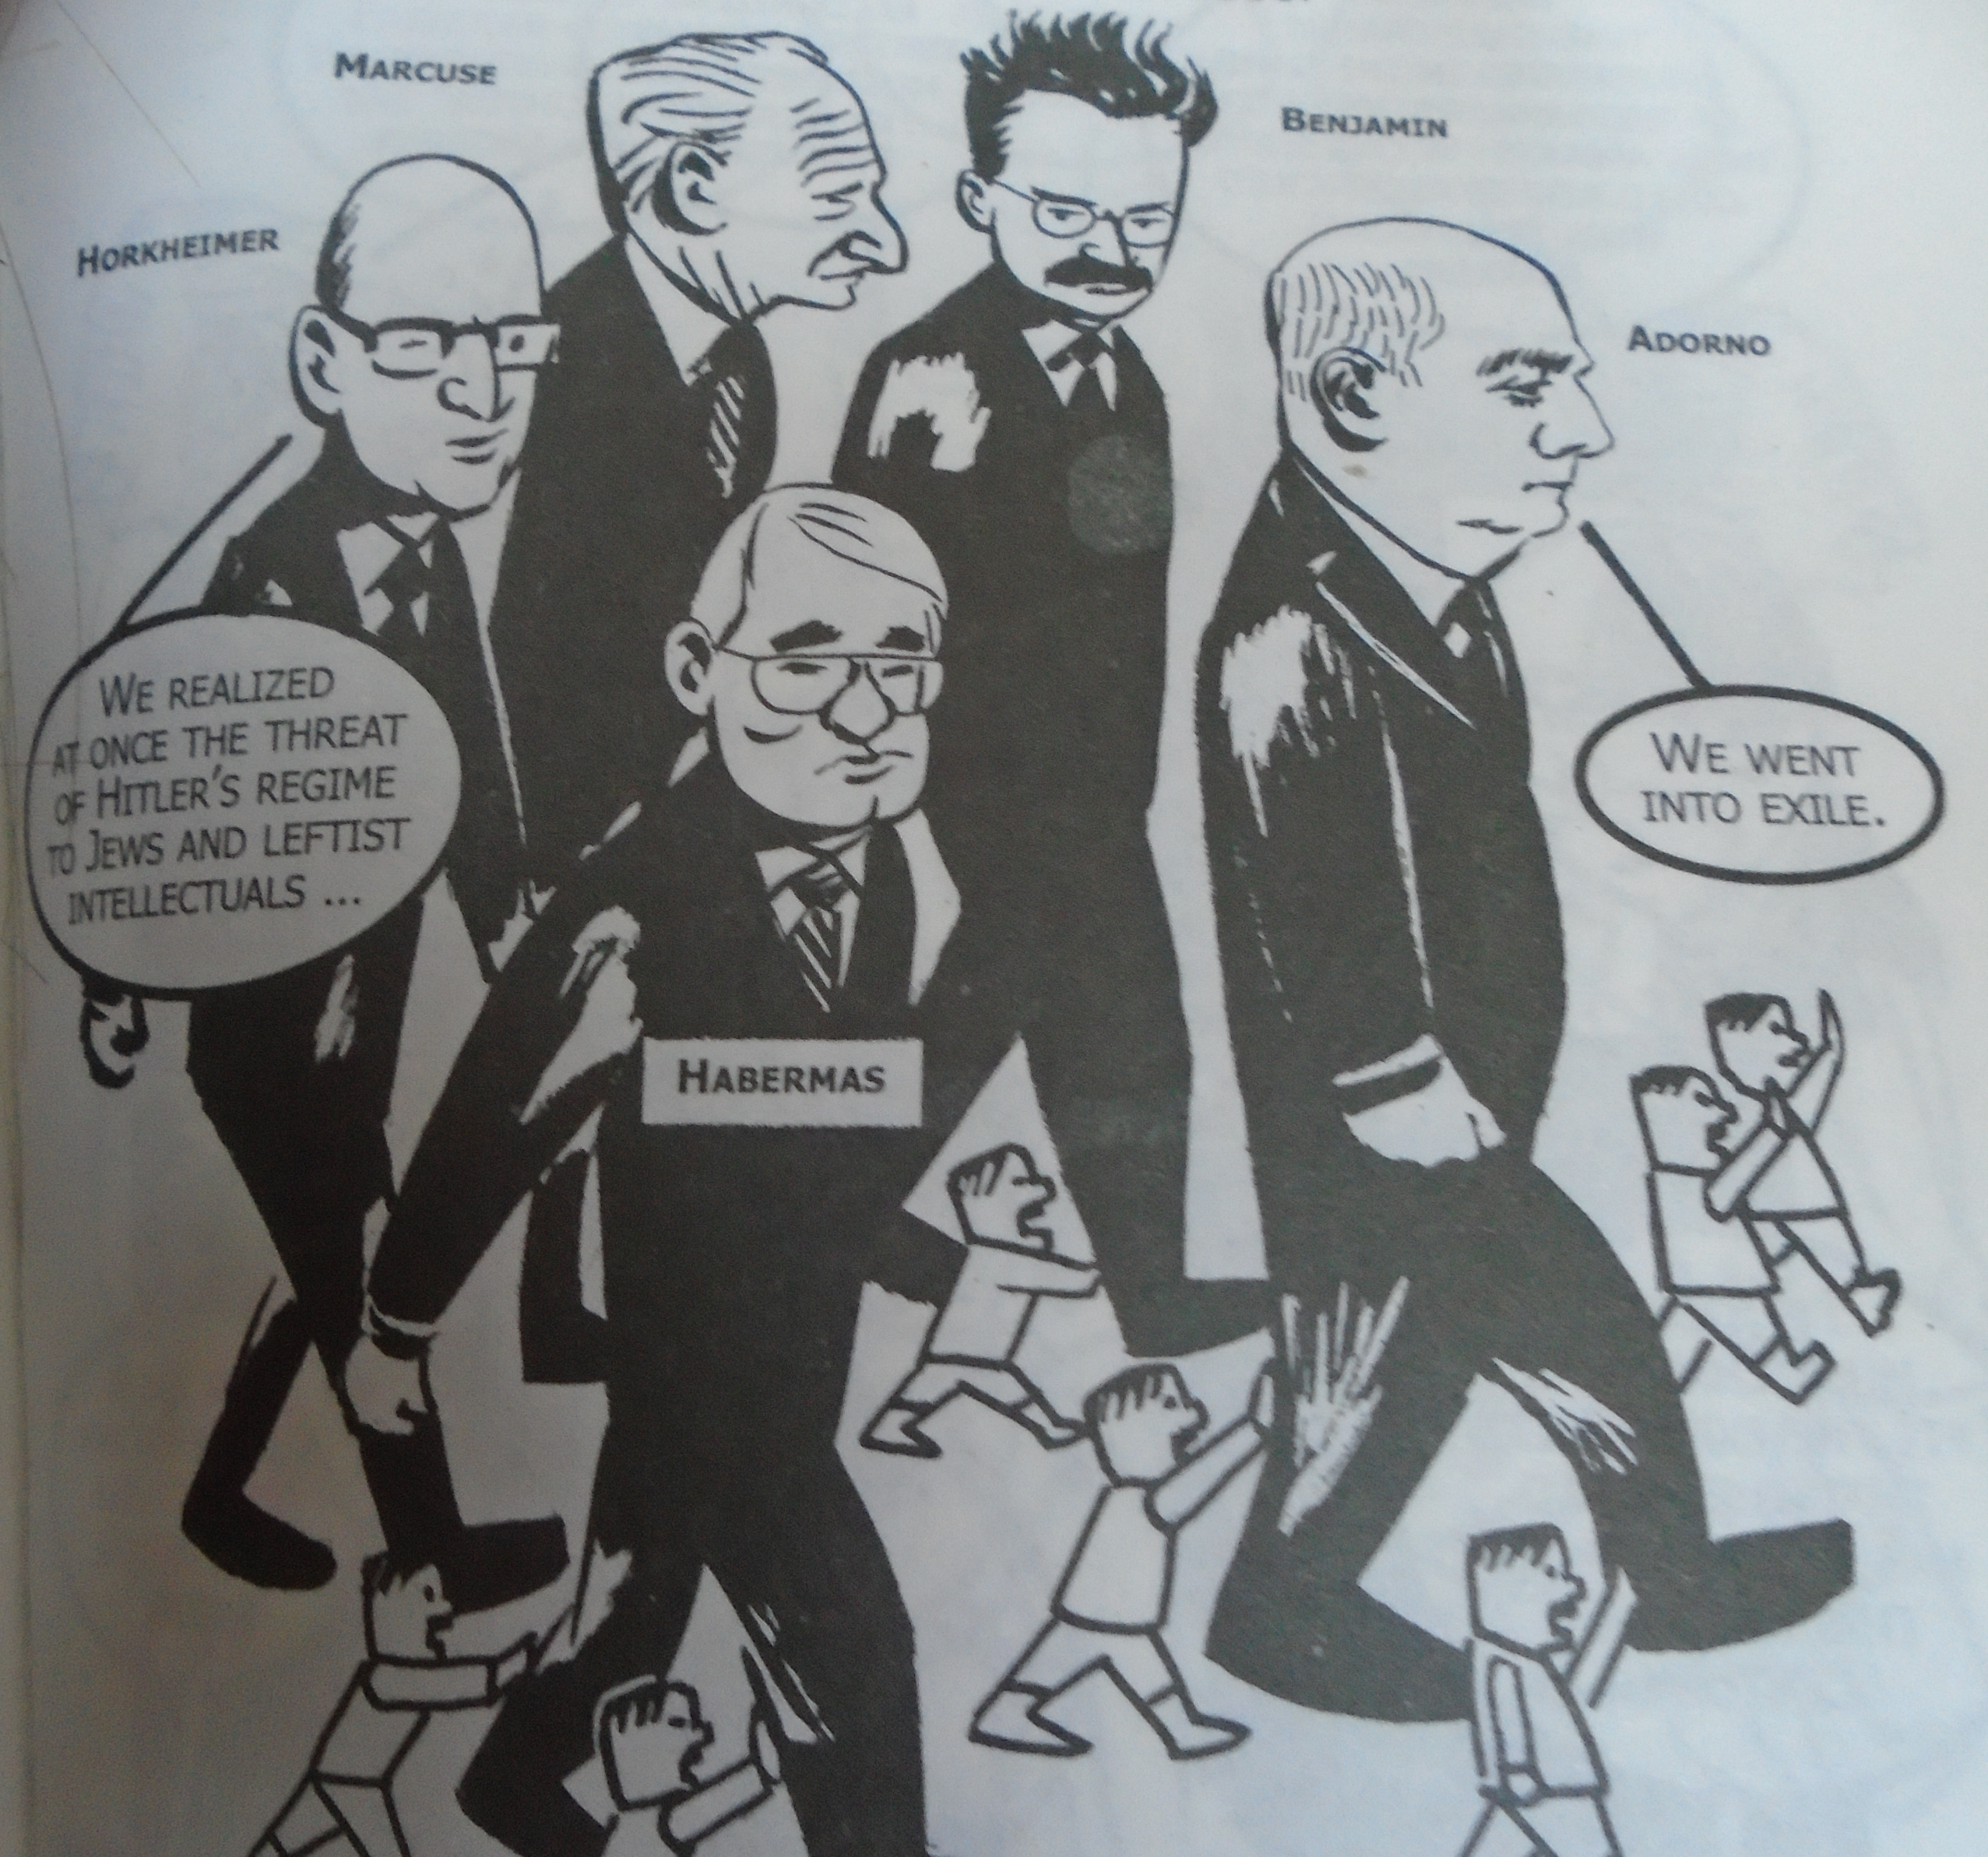
Frankfurtská škola - hlavní postavy

Slide 25
post-marxismus
Ernesto Laclau a Chantal Mouffe
1985 - „Hegemony and Socialist Strategy: Towards a Radical Democratic Politics“
vliv postmodernismu, snaha najít nový způsob, jak o marxismu hovořit
vysvětlují, proč marxistické předpovědi selhaly
pracují s termínem hegemonie
antagonismy - objevují se nejen skrze třídu x gender, etnicita, sexuální orientace, věk...
úpadek tříd v industriálním světě
stát nicméně zůstává nepřítelem
důraz na lokální skupiny (solidarita)
konflikt a mocenské vztahy jsou všude

Slide 26
Marx: https://www.youtube.com/watch?v=fSQgCy_iIcc
Gramsci a kulturní hegemonie: https://www.youtube.com/watch?v=js8E6C3ZnJ0 https://www.youtube.com/watch?v=XMSlgrgmmTs
koncept „falešného vědomí“: https://www.youtube.com/watch?v=l6mJbquNKyY

Slide 27
